Slide 1
Le plugin Eclipse pour Nuxeo
C. Arnault

Slide 2
Eclipse
Nuxeo a fourni un plugin « nuxeo »
Plus un Wizard pour construire des Nuxeo Artifact
Operation
Component
Document adapter
Document Listener
Automation gadget
Action/Controller/Service Bean
Security
Lancement et debugging du server à travers Eclipse
Déploiement des artifacts développés
Construction d’un plugin Nuxeo (construction, configuration, packaging)
Un plugin Nuxeo peut être déployé à partir de l’Admin Center du client Nuxeo (donc sans visibilité directe du code du serveur)

Slide 3
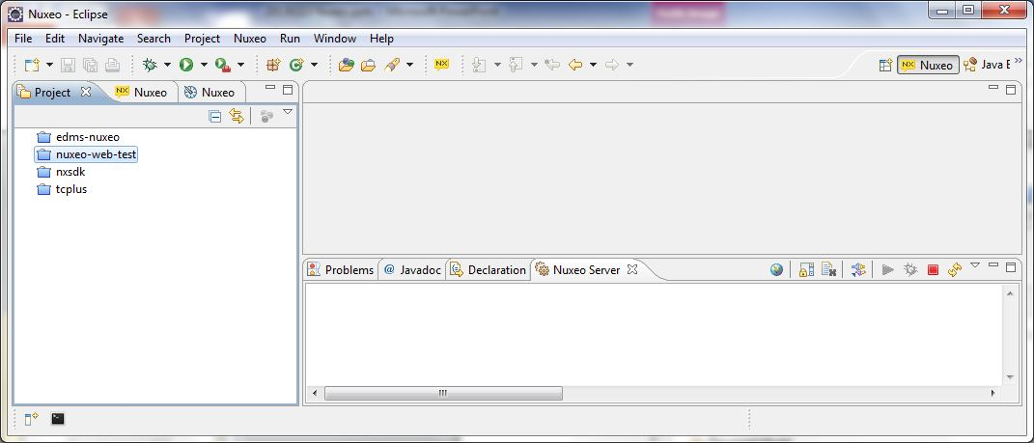
La perspective Nuxeo
Démarrage/arrêt du serveur Nuxeo
Console du serveur Nuxeo
Choix des modules à déployer dans le serveur
Redéploiement dans le serveur

Slide 4
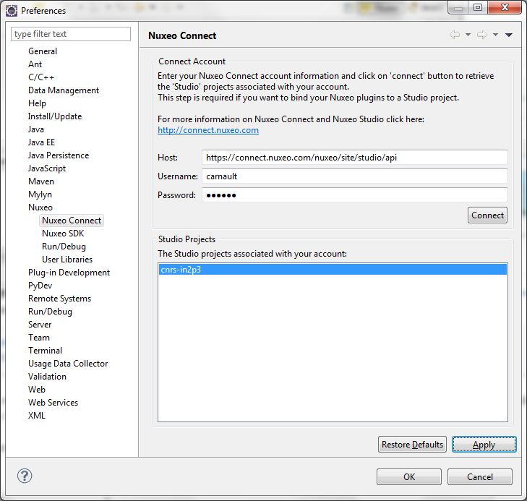
Configuration du projet Nuxeo
Connexion à Studio

Slide 5
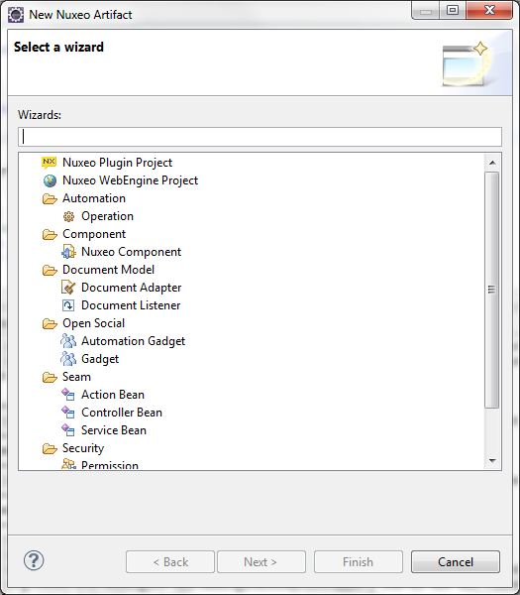
Mise en place
du pattern d’un composant Nuxeo

Slide 6
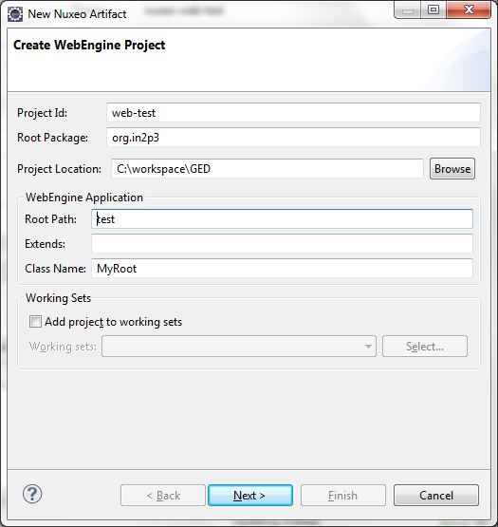
Création d’un composant de type
WebEngine

Slide 7
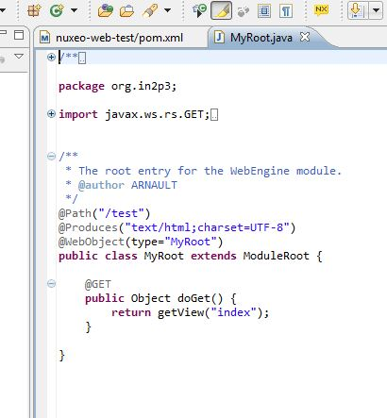
L’URL du service web
Le template pour un
WebEngine

Slide 8
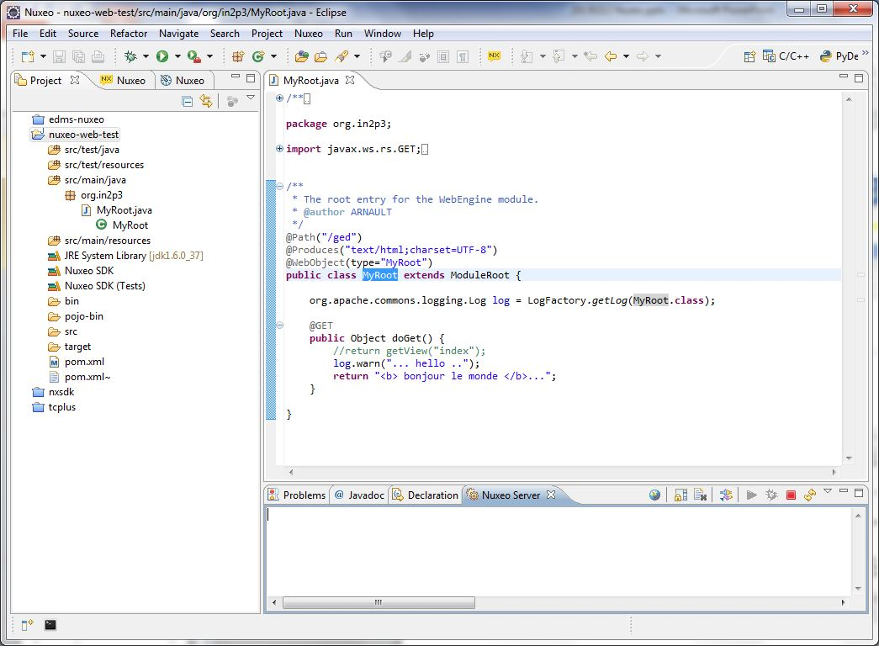
L’URL du service web
Ma version
réponse

Slide 9
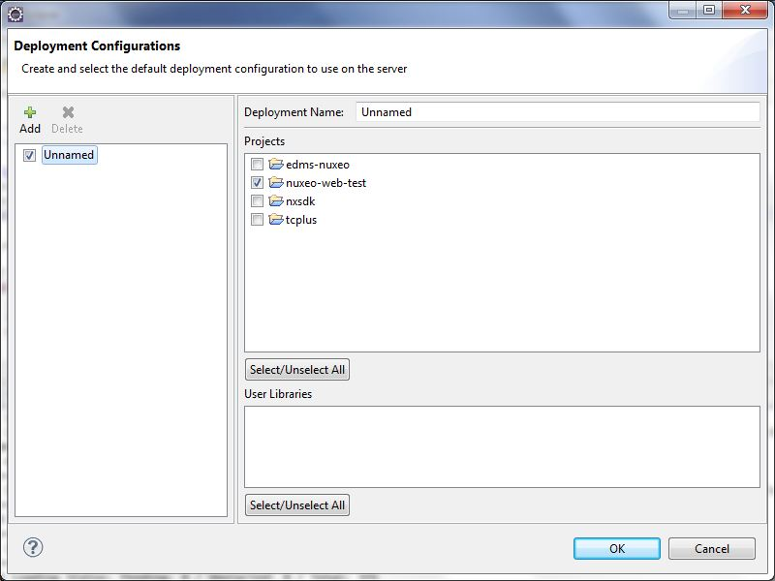
Choix du composant à déployer

Slide 10
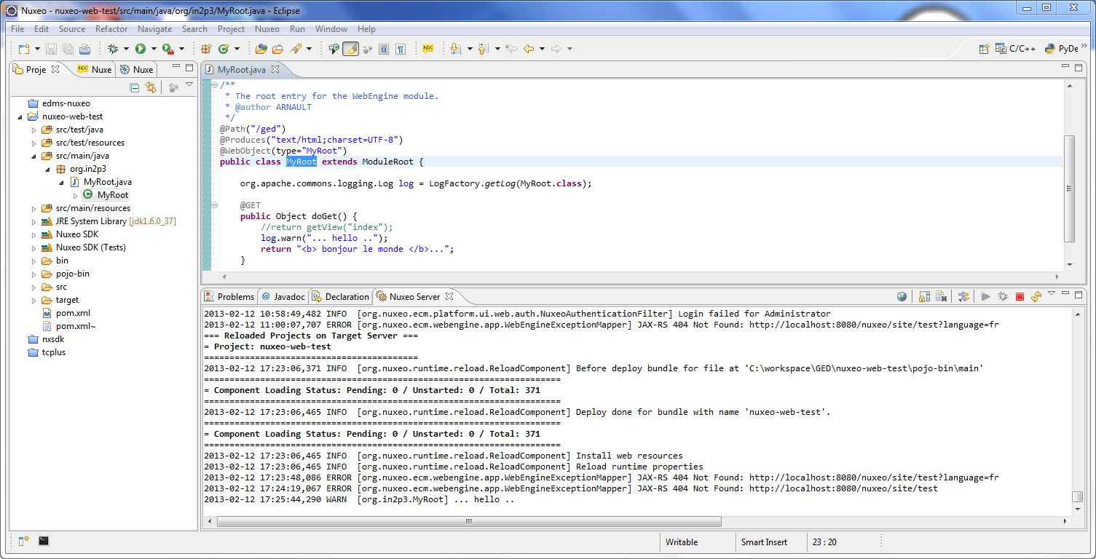
On a démarré le serveur
On a déployé le composant
On a exécuté le service Web

